Slide 1
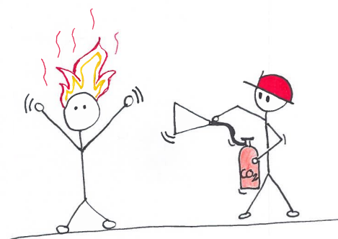
Slukningsmidlet – 1. element

Slide 2
Slukningsmidlet – 1. element
Hvad brænder | Egnet slukningsmiddel
Faste stoffer | Vand CAFS – Tør
Gasser | Vand
Væsker, blandbare med vand (polær væske) | Skum CAFS – Tør
Væsker, ikke blandbar med vand (nonpolær væske) | Skum CAFS – Våd
Væsker, alkoholler | Alkoholbestandigt skum
Vil du vide mere om slukning med CAFS kan du læse her:
www.hbr.dk/publikationer/

Slide 3
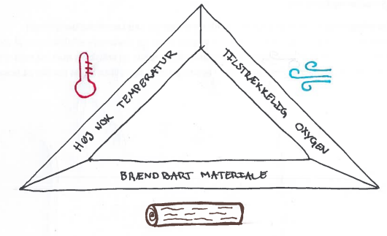
Vand som slukningsmiddel
Reducere ilt tilførsel til branden
Reducerer temperaturen i brandrummet
Fjerne det brændbare materiale og køle dette

Slide 4
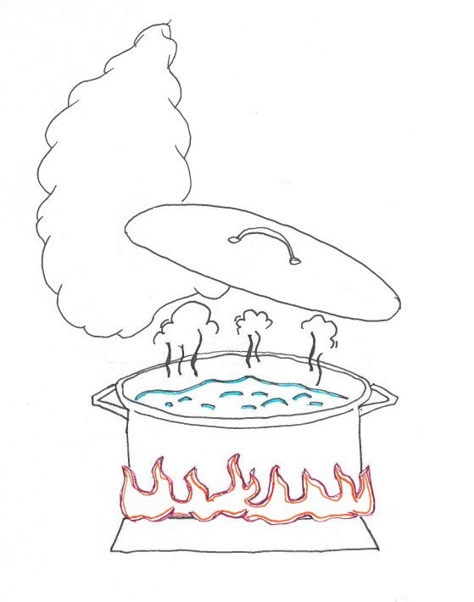
Vand som slukningsmiddel
Reducere ilt tilførsel til branden

Slide 5
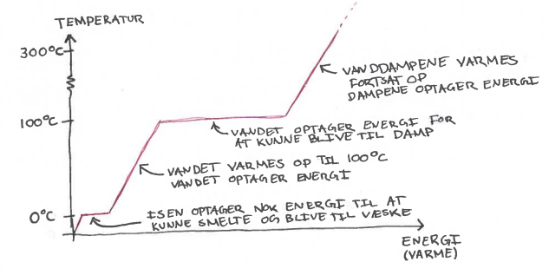
Vand som slukningsmiddel
Reducerer temperaturen i brandrummet

Slide 6
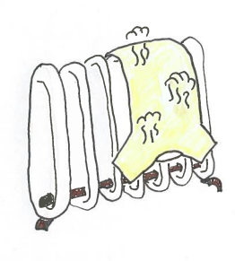
Vand som slukningsmiddel
Fjerne det brændbare materiale og køle dette

Slide 7
Vand som slukningsmiddel
Fordampningsvarme
100◦C til 101◦C
2253 kJ/kg
Varmekapacitet
10◦C til 11◦C
4,18 kJ/kg
10◦C til 100◦C
4,18 x (100-10) = 376,2 kJ
1 L = 1 kg
vand

Slide 8
Vand som slukningsmiddel
Det kræver 0,24 L vand pr. 1m³ rum for at bringe en brand under kontrol, altså sænke ilt procenten til under 12%.
Konservativt kan det beregnes som:
$$\frac{Rum volumen}{4}=antal liter vand til nok vanddamp$$
Det kræver ca. 5 gange så meget energi at få vand på dampform,
som det gør at varme det op til 100 ◦C.
NEDKØLINGSEFFEKTEN

